Slide 1

Shifts happen - Sprint 2
A.A. 2024/2025
Matteo Basili - 0342020
Massimo Buniy - 0350022
Federico Cappellini - 0342018
Alessandro Finocchi - 0340543

Slide 2

AGENDA
1
GOALS
A
Strengthen Testing
B
Multi-Tenancy development
C
Code analysis options
D
Other tasks
2
ISSUES
3
CONCLUSIONS
2

Slide 3





GOALS
Potenziare i test di integrazione
Sviluppare due soluzioni¹ di multi-tenancy e integrarle nel progetto
Studiare soluzioni di analisi statica e (dinamica) del codice
Completare task relative alla gestione dei turni
3

Slide 4
GOAL: Strengthen Testing
Dopo il lavoro di refactoring del codice e le modifiche alla logica dell’anno passato, molte classi di test sono diventate obsolete e quindi inutilizzabili
In previsione anche dell’utilizzo dei tool di analisi del codice è utile avere una test suite in visione di una coverage significativa
Si sono recuperate circa la metà dei package di testing precedentemente presenti, aggiornando i test al loro interno con la nuova logica introdotta nell’applicazione
Vedere package di test assegnazioneTurni, cambiaPassword, controllerscheduler, giustificaForzatura, login, preferences, preferenze (ovvero holiday)
4
Notes:
Tra le issues delineate anche negli scorsi sprint si è osservata la mancanza di test, i quali erano stati disabilitati poiché usavano una nomenclatura e una logica obsoleta, che andava integrata con le modifiche che ci sono state negli anni passati… Un risultato importate da riportare è stato che, una volta integrata la nuova logica e nomenclatura nei vecchi test, questi continuavano a passare, indice di una buona definizione iniziale.

Slide 5
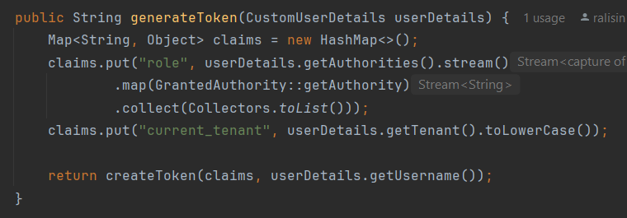

GOAL: Multi-Tenancy development
Dove memorizzare il tenant ID
Come il backend determina il tenant ID ad ogni richiesta
JWT-claim-based Pattern: salva il tenant ID in un claim JWT Soluzione: Il token incapsula il tenant in modo sicuro e compatto essendo cifrato e firmato, oltre a far rimanere l’URL pulito. Inoltre, si integra bene con il framework di sicurezza che stiamo utilizzando.
5

Slide 6

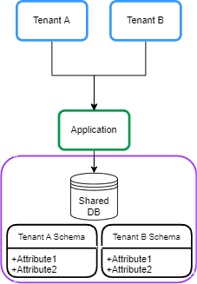
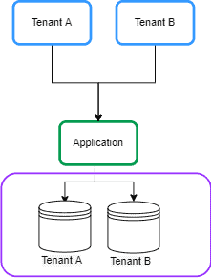
GOAL: Multi-Tenancy development
Come partizionare i dati: l’isolamento dei dati, in modo che un tenant non possa vedere quelli di un altro tenant, è importante per garantire la sicurezza e la privacy
Single Database,
Separate Schemas
Separate Database
per tenant
6

Slide 7
GOAL: Multi-Tenancy development
Single Database, Separate Schemas: Panoramica
Ogni tenant ha il proprio schema all'interno dello stesso database fisico
- Meccanismo:
Spring/Hibernate può passare dinamicamente da uno schema all’altro in base al tenant, determinato durante il runtime
- Vantaggi:
Migliore segregazione dei dati
Più semplice eliminare o migrare un singolo tenant
- Svantaggi:
Il carico alto di un tenant può influenzare gli altri tenant
Gestione potenzialmente complicata di molti schemi in un unico database
7

Slide 8
GOAL: Multi-Tenancy development
Single Database, Separate Schemas: Implementazione
- Estrazione dell'identificatore del tenant:
Approccio JWT-claim-based + ThreadLocal per identificare il tenant
- Configurazione di Hibernate:
Configurato Hibernate con MultiTenancyStrategy.SCHEMA
Implementato un CurrentTenantIdentifierResolver che restituisce il nome dello schema
Implementato un MultiTenantConnectionProvider che configura la connessione al database affinché utilizzi lo schema specifico del tenant
- Migrazioni:
Manualmente per ciascuno schema
8

Slide 9
GOAL: Multi-Tenancy development
Single Database, Separate Schemas:
Flusso di lavoro
- Per ogni richiesta HTTP:
Si estrae il tenant ID dal JWT
Si assegna il tenant ID estratto come tenant corrente al TenantContext
Per ogni interazione col database, Hibernate:
Utilizza il CurrentTenantIdentifierResolver per identificare il tenant corrente dal TenantContext
Utilizza il MultiTenantConnectionProvider per configurare la connessione al database utilizzando lo schema relativo al tenant corrente
9

Slide 10
GOAL: Multi-Tenancy development
Separate Database per Tenant: Panoramica
Ogni tenant ha il proprio database fisico
- Meccanismo:
Si mantiene a runtime una mappa che lega i tenant al rispettivo Database
- Vantaggi:
Livello più alto di sicurezza dei dati
Isolamento delle performance
Scalabilità
Alto livello di personalizzazione del DB per il tenant
- Svantaggi:
All'aumentare del numero di tenant aumenta anche la complessità del sistema
Costi delle infrastrutture potenzialmente più alti
Difficoltà nel replicare un cambiamento su uno schema
10

Slide 11
GOAL: Multi-Tenancy development
Separate Database per Tenant: Implementazione
- Estrazione dell'identificatore del tenant:
Approccio JWT-claim-based + ThreadLocal per identificare il tenant
- Configurazione di Hibernate:
Configurato Hibernate con MultiTenancyStrategy.DATABASE
Implementato un CurrentTenantIdentifierResolver che restituisce il nome del database
Implementato un MultiTenantConnectionProvider che configura la connessione allo specifico database relativo al tenant
- Migrazioni:
Manualmente per ciascun database
11

Slide 12
GOAL: Multi-Tenancy development
Separate Database per Tenant: Flusso di lavoro
- Per ogni richiesta HTTP:
Si estrae il tenant ID dal JWT
Si assegna il tenant ID estratto come tenant corrente al TenantContext
Per ogni interazione col database, Hibernate:
Utilizza il CurrentTenantIdentifierResolver per identificare il tenant corrente dal TenantContext
Utilizza il MultiTenantConnectionProvider per configurare la connessione al database utilizzando lo schema relativo al tenant corrente
12

Slide 13
GOAL: Code Analysis options
ANALISI STATICA
Strumenti Backend (Java) SonarCloud: analisi approfondita della qualità del codice, rileva bug, vulnerabilità e code smells SpotBugs: Strumento leggero e specializzato per rilevare bug specifici del codice Java. Facilmente integrabile in IntelliJ tramite Plugin. PMD: Completa SpotBugs rilevando problemi di stile e migliorando la leggibilità del codice. | Strumenti Frontend (React) ESLint: Standard de facto per l'analisi del codice JavaScript. Rileva problemi di sintassi e aderenza alle best practice. Lighthouse: Strumento indispensabile per analizzare performance, SEO, e accessibilità delle applicazioni web. DependaBot: Strumento di GitHub che automatizza la gestione delle dipendenze nei progetti software.
13

Slide 14
GOAL: Code Analysis options
ANALISI DINAMICA:
Java Profilers Goal: fornire insight su vari aspetti di runtime di un applicazione (memory usage, cpu consumption, garbage collection, potential bottlenecks…) VisualVM: tool open-source free che fa profiling di cpu in real-time, memoria, thread, GC, oltre a permettere anche analisi di thread Jprofiler, YourKit: commerciali | Sec.&Vulnerability Scanners OWASP ZAP: tool open-source free che prova a sfruttare vulnerabilità conosciute (SQL injection, XSS, …). E’ facile da automatizzare in pipeline di CI/CD e ha un ecosistema di plugin molto vasto per ampliare le sue features. Necessità di esperienza nell’ambito della sicurezza per interpretare correttamente i risultati. Burp suite: commerciale, più features
Monitoring&Observability Spring Boot Actuator: built-in dentro Spring, fornisce diverse features per aiutare a monitorare una app spring con la sua health, environment, dump, e si integra facilmente con altri sistemi come Prometheus. Utilizza gli endpoint HTTP per interagire con l’applicazione. New relic, Datadog: commerciali | Frontend analysis React Dev Tools: estensione di browser per debugging di componenti React, permette di ispezionarne l’architettura, i cambi di stato e le performance al rendering. Fatto apposta per un’architettura React component-based. Così si possono trovare bottleneck nel rendering e ineffiecienze nella gestione dello stato Sentry: commerciale
14

Slide 15

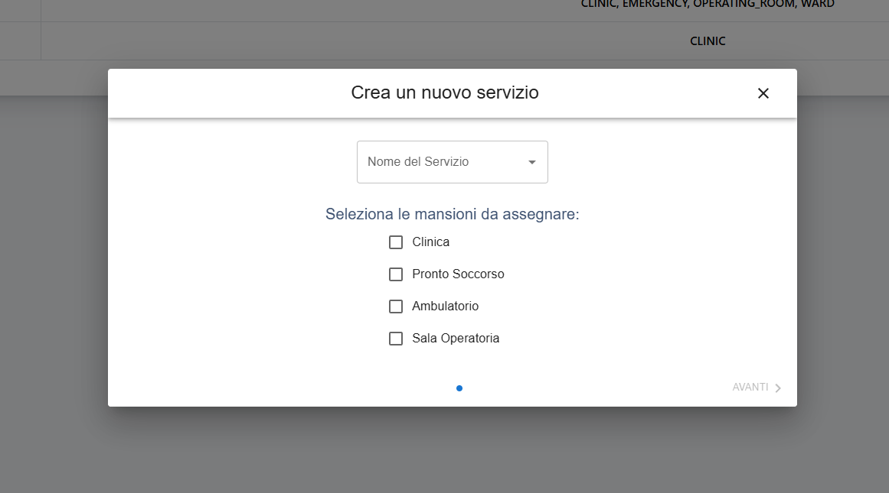
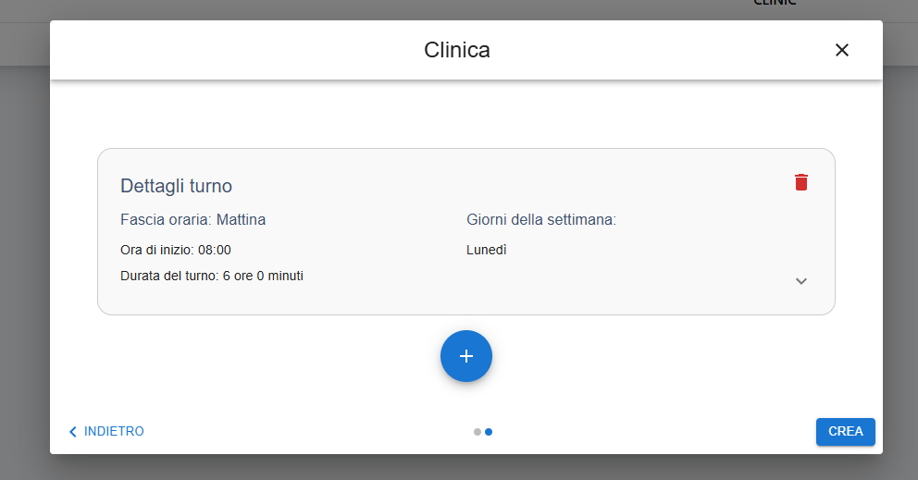
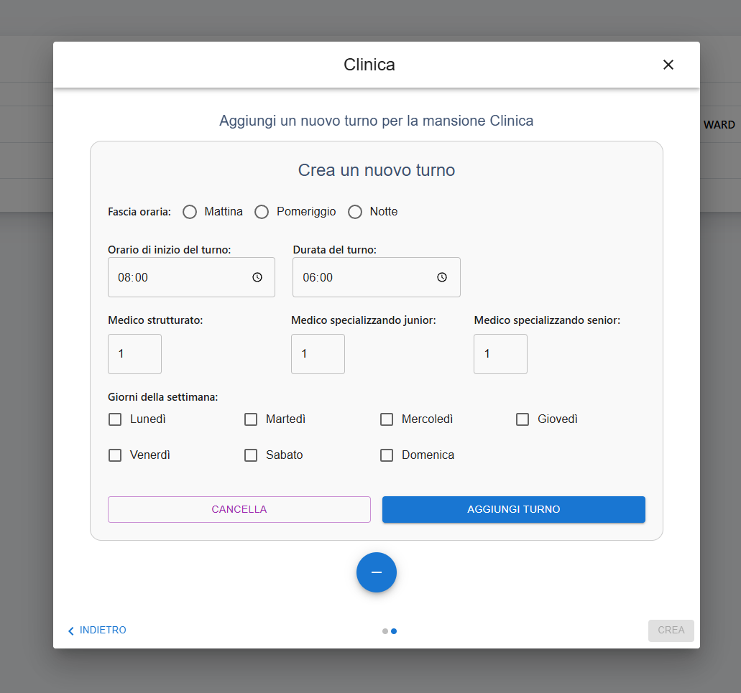
GOAL: Other tasks
Per quel che riguarda la issue #599, è stato creato un dialog per l’inserimento dei turni durante la creazione di un servizio
15

Slide 16
GOAL: Other tasks
Implementati i controlli per far si che ad ogni mansione di ogni turno ci sia almeno un medico strutturato
Aggiunta la possibilità di creare uno schedulo di un giorno
Risolto il problema dello stop della schedulazione al primo vincolo non soddisfatto
ora i turni verranno riempiti il più possibile
un turno è infattibile se per definizione nessun medico strutturato disponibile per almeno una delle mansioni
16

Slide 17
RECAP
Stato | Pesi
✅ | 5 | Risolvere il problema riscontrato nella schedulazione
✅ | 3 | Test di integrazione: ripristino test già presenti
✅ | 4 | Studiare le soluzioni di analisi statica (e poi dinamica se non ha richiesto troppo tempo quella statica) del codice
✅ |  | Sviluppo MT soluzione 2
✅ |  | Sviluppo MT soluzione 3
✅ |  | Integrare soluzioni MT nel progetto
✅ | 5 | Aggiungere la possibilità di creare turni ad un servizio medico
INIZIO: | 30/12/24
FINE: | 13/1/25
17

Slide 18
RECAP
 | Business Modeling | Requirements | Analysis and design | Implementation | Test | Deployment | Configuration management | Project management | Environment | Totale | Percentuale
Matteo Basili |  |  | 7 | 22 |  |  | 9 | 4 |  | 42 | 32,68%
Massimo Buniy |  | 2 | 1,5 | 24,5 |  |  |  |  |  | 28 | 21,79%
Federico Cappellini |  |  | 2 | 30 |  |  | 2,5 |  |  | 34,5 | 26,85%
Alessandro Finocchi |  | 2,5 | 4 | 2 | 13 |  |  | 3,5 |  | 25 | 18,68%
Totale per disciplina | 0 | 4,5 | 14,5 | 78,5 | 13 | 0 | 11,5 | 7,5 | 0 | 128,5
Percentuale per disciplina | 0,00% | 3,50% | 11,28% | 60,31% | 10,12% | 0,00% | 8,95% | 5,84% | 0,00%
18

Slide 19

ISSUES
Durante la risoluzione delle task accordate, il team ha riscontrato:
Problema nella delete di un servizio rispetto alla logica precedente
19

Slide 20


CONCLUSIONS
GRAZIE PER LA VOSTRA
ATTENZIONE!
Project links:
https://github.com/CSW-Teams
20
Notes:
Parla delle metriche che ci interessano: kappa, auc, recall, npofb20… POSSO FARE 4 SLIDE (1 PER OGNI METRICA) PER OGNI PROGETTO, quindi in totale 8 slide, e dedicare le ultime 3 alle conclusioni, ultima slide con i link utili e ringrazio per l’attenzione

